Slide 1
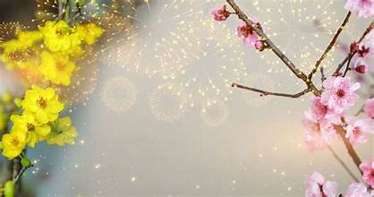
ỦY BAN NHÂN DÂN QUẬN LONG BIÊN TRƯỜNG MẦM NON GIANG BIÊN
NHẬN BIẾT TẬP NÓI
Đề tài: Lễ hội mùa xuân
Lứa tuổi: 24- 36 tháng
Giáo viên: Bùi Thị Thu Hằng
Nguyễn Thị Thanh Nga

Slide 2
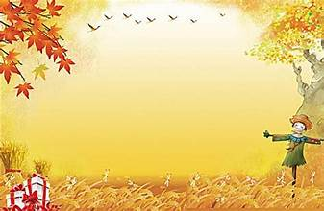
1. Ổn định tổ chức: Cô và trẻ hát bài : Mùa xuân đến rồi

Slide 3
2. Phương pháp, hình thức tổ chức HĐ1: Tìm hiểu về lễ hội mùa xuân

Slide 4
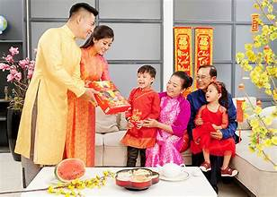
Đi chúc tết

Slide 5
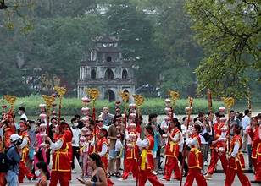
Lễ hội Hà Nội

Slide 6
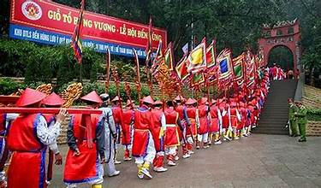
Lễ hội Đền Hùng

Slide 7
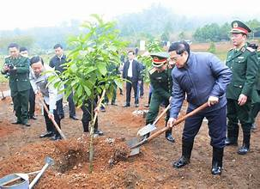
Tết trồng cây

Slide 8
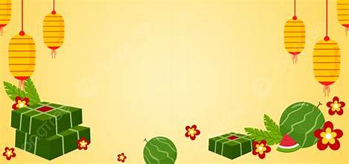
HĐ2: Củng cố Trò chơi: Thi xem ai nhanh

Slide 9
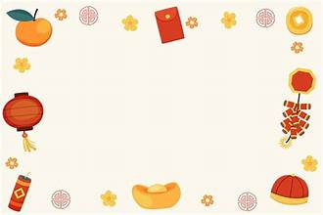
3. Kết thúc:

